Slide 1

Tisková konference AČSS
28. ledna 2026

Slide 2
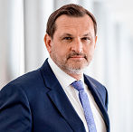
Vývoj sektoru stavebních spořitelen v roce 2025
Libor Vošický, předseda představenstva Stavební spořitelny České spořitelny
a předseda AČSS.

Slide 3
Stavební spořitelny v roce 2025
Úvěry:
Meziroční výrazný nárůst v objemu a počtu poskytnutých úvěrů
Velmi silně rostoucí poptávka po nezajištěných úvěrech na rekonstrukce bytů a domů, energetické úspory a zhodnocování bydlení
Rostoucí zájem o financování družstevního bydlení
Velmi populární zvýhodněné úvěry na energetické úspory a dotační poradenství
Vklady:
Stabilní zájem o stavební spoření
Garantovaný výnos stavebního spoření je vyšší, než úroky u spořících účtů a termínovaných vkladů

Slide 4
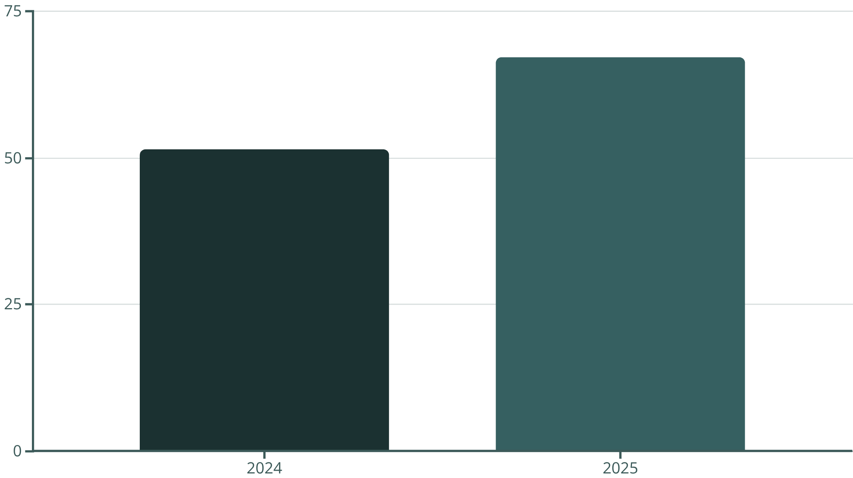
Úvěry v roce 2025
51,5
Velmi dynamický byl nárůst objemu úvěrů.
Dosáhl 67,2 miliardy korun a meziročně se zvýšil o 30,4 %.
51,5 mld. Kč
67,2 mld. Kč
35,5

Slide 5
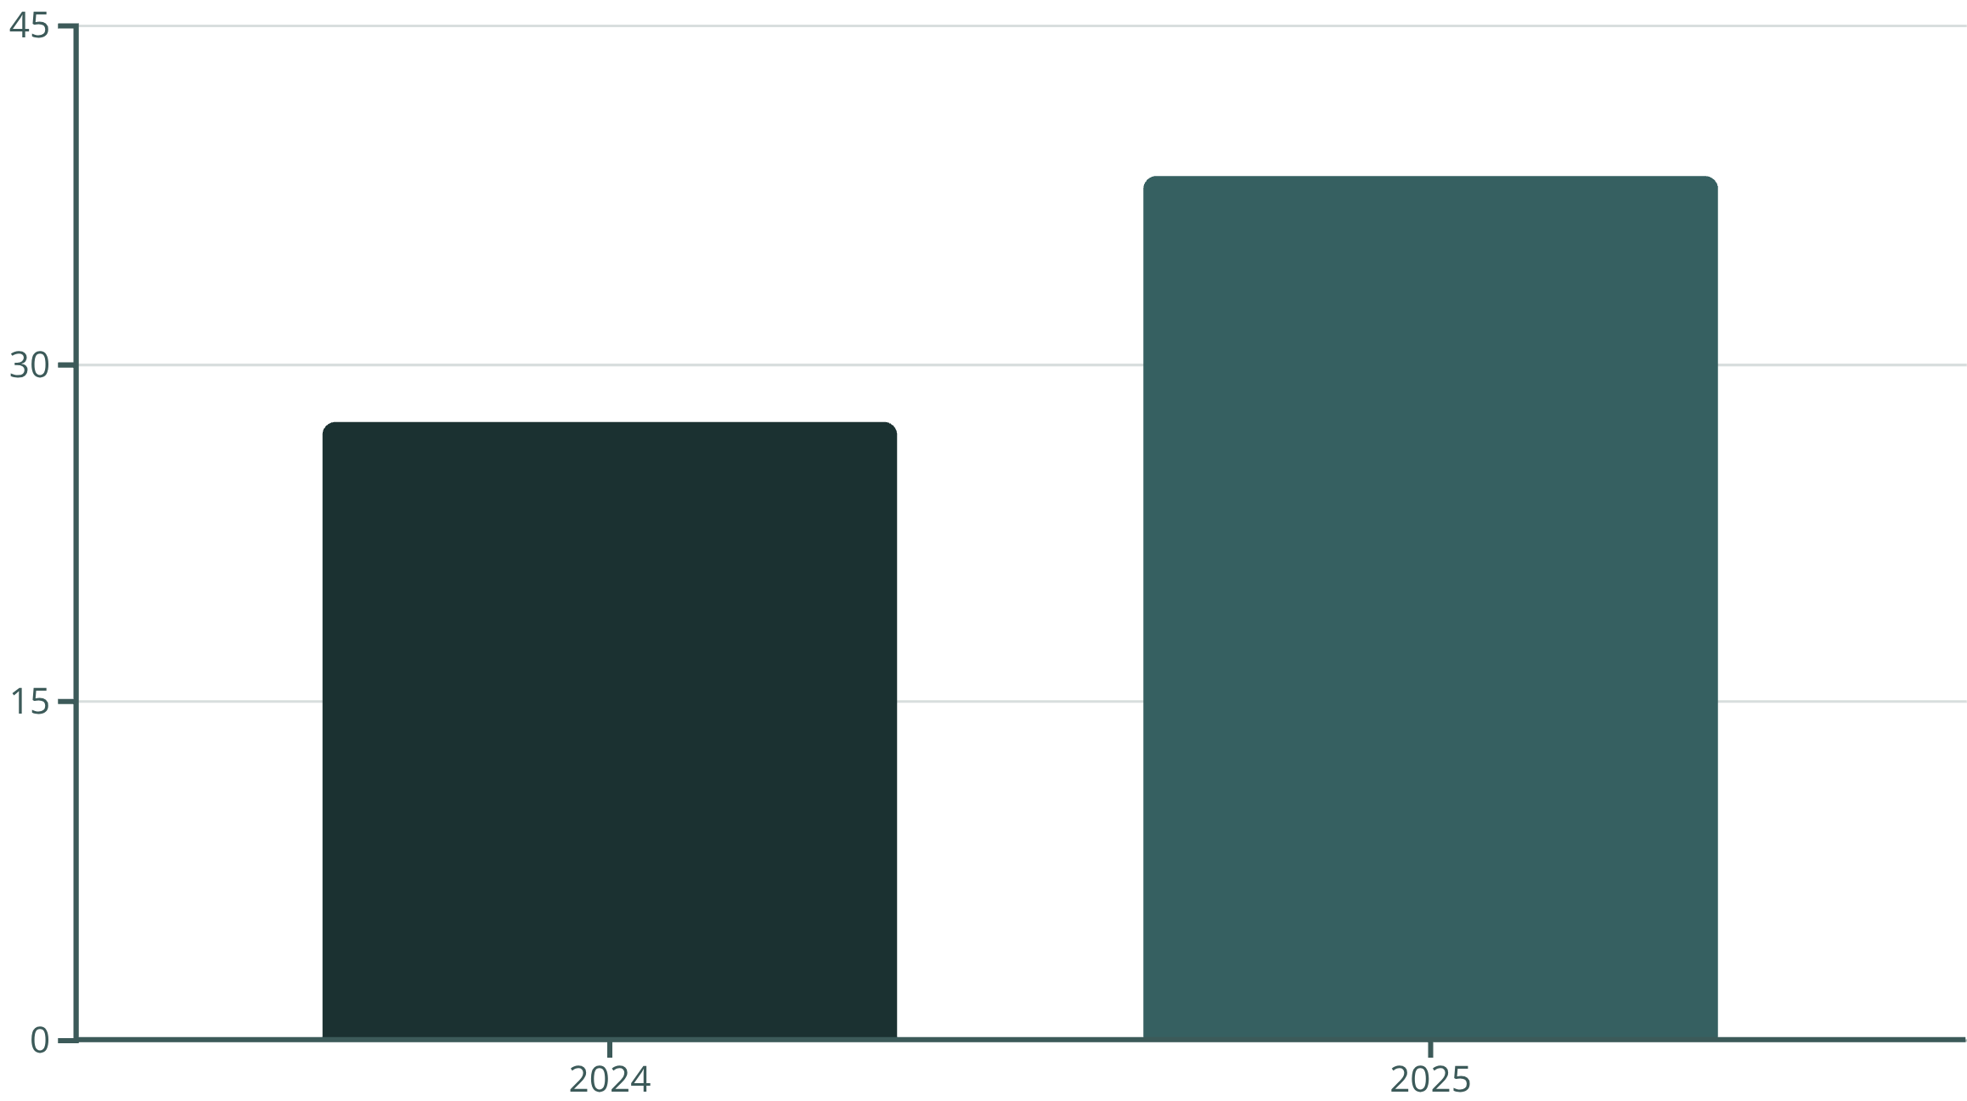
Nezajištěné úvěry v roce 2025
Nezajištěné úvěry tvořily 58 % objemu všech úvěrů ze stavebního spoření, který meziročně vzrostl o více než 40 %.
Nejčastěji jsou nezajištěné úvěry využívány na:
Částečné či komplexní rekonstrukce nemovitosti (výměna podlah, oken, střechy…)
Modernizace stávajícího bydlení (nová kuchyně, koupelna…)
Investice do energetických úspor (zateplení, nový systém vytápění, solární systémy, tepelná čerpadla)
38, 8 mld. Kč
27,4 mld. Kč

Slide 6
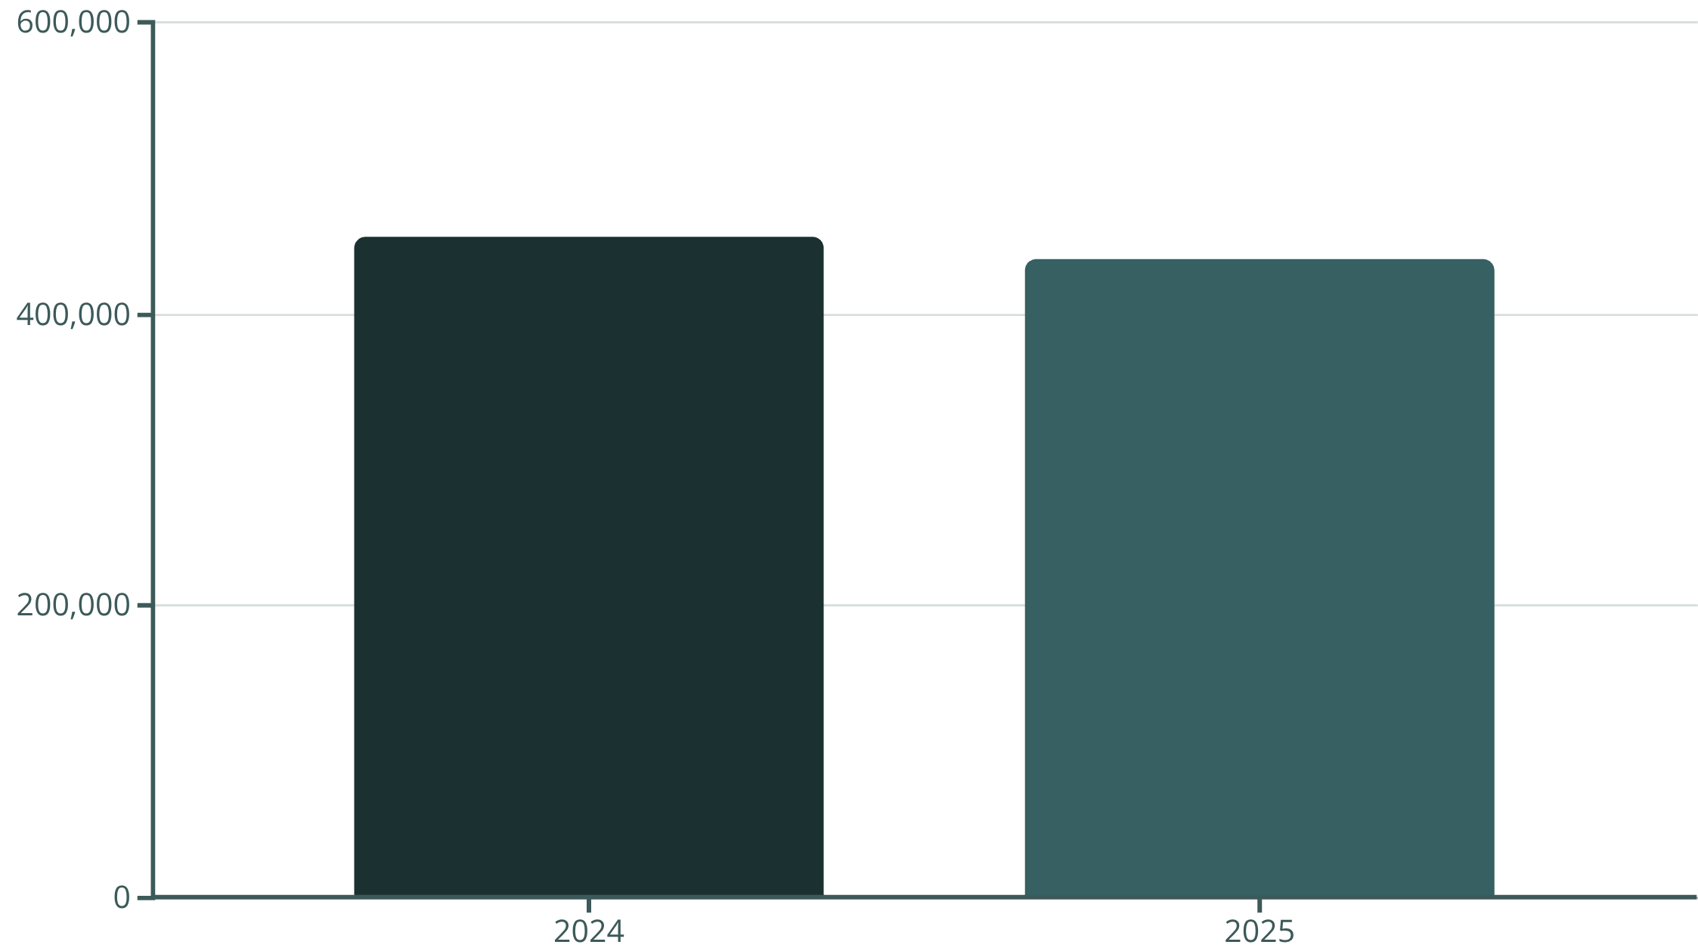
Stavební spoření – nové smlouvy
480 599
452 637
Stále je výrazný zájem o spoření, počet nových smluv dosáhl téměř
440 tisíc, meziročně jen mírně poklesl
o 3,4 %
452 637
437 067
2023
2023

Slide 7
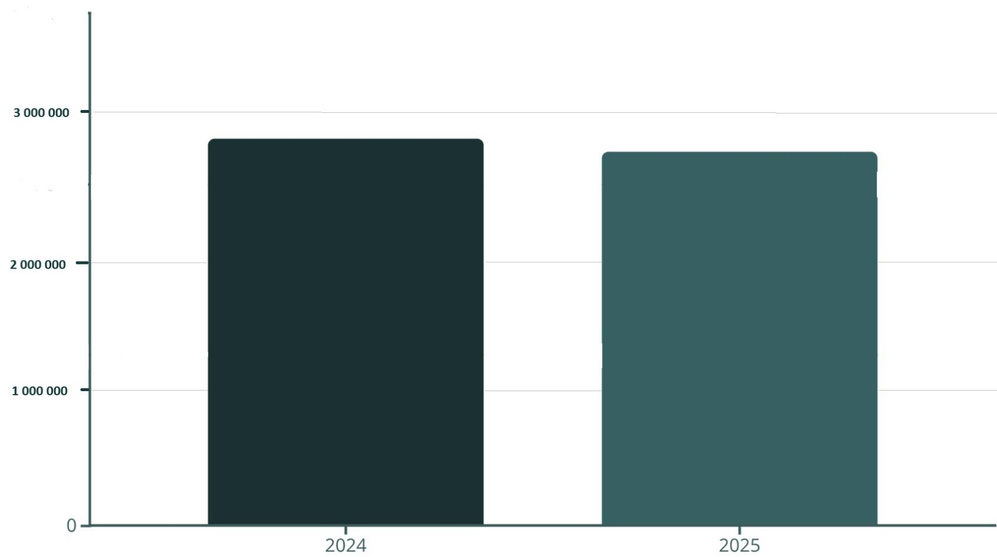
Stavební spoření – aktivní smlouvy
2 961 000
2 900 000
2 961 000
2 748 000

Slide 8
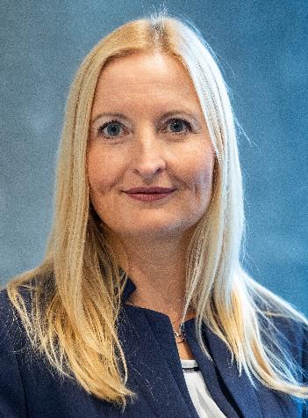
Ohlédnutí za rokem 2025
v dotačním poradenství
Monika Truchliková, generální ředitelka a předsedkyně představenstva Modré
pyramidy stavební spořitelny a místopředsedkyně AČSS.

Slide 9
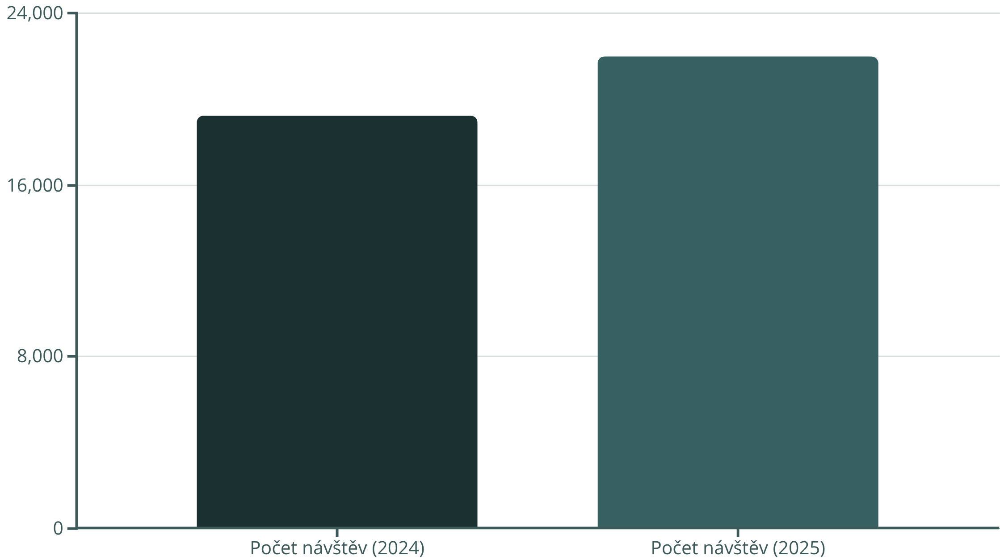
Dotační poradenství v číslech
18 054
23 131
Od začátku fungování poradenských míst stavebních spořitelen
v březnu 2024 se na ně
obrátilo celkem
41 185 žadatelů.
K dispozici jim je 1 400
poradenských míst v ČR.

Slide 10
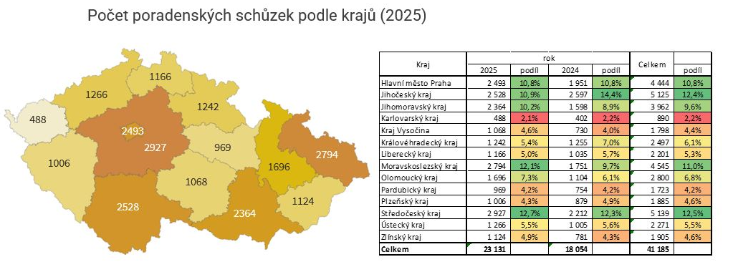
Dotační poradenství v číslech

Slide 11
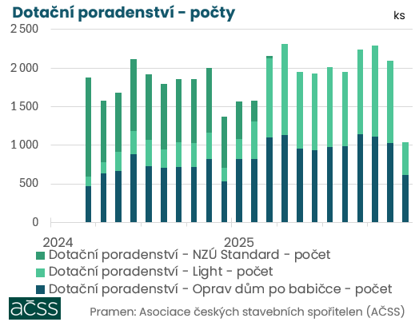
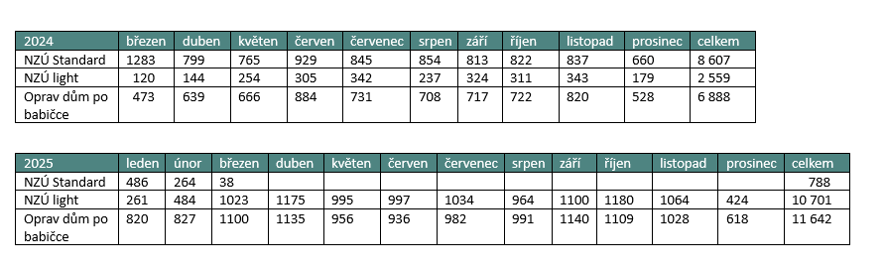
Dotační poradenství v číslech
Dotační poradenství v číslech

Slide 12
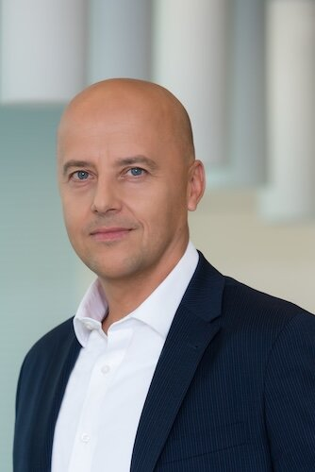
Zvýhodněné úvěry
na energetické úspory
Ondřej Hák, výkonný ředitel a předseda představenstva Raiffeisen stavební spořitelny,
člen prezidia AČSS

Slide 13

Oprav dům po babičce 2025
4 430 projektů
7,145 miliardy Kč
Průměrná výše úvěru:
1, 7 milionu Kč
Průměrná úroková sazba
2, 66 %

Slide 14
Vzorový příklad úvěru
ZATEPLENÍ a FVE rodinného domu
Celková úvěrová angažovanost: 1, 829 mil. Kč
VÝHODNÝ ÚVĚR
cca 2,99 %
pokryje
1 429 000 Kč
na rekonstrukci
KOMERČNÍ ÚVĚR
cca 5,24 %
pokryje
400 000 Kč
na modernizaci koupelny a kuchyně
MĚSÍČNÍ VÝDAJE NA
SPLÁTKU ÚVĚRU při 20 leté splatnosti
10 820 Kč

Slide 15
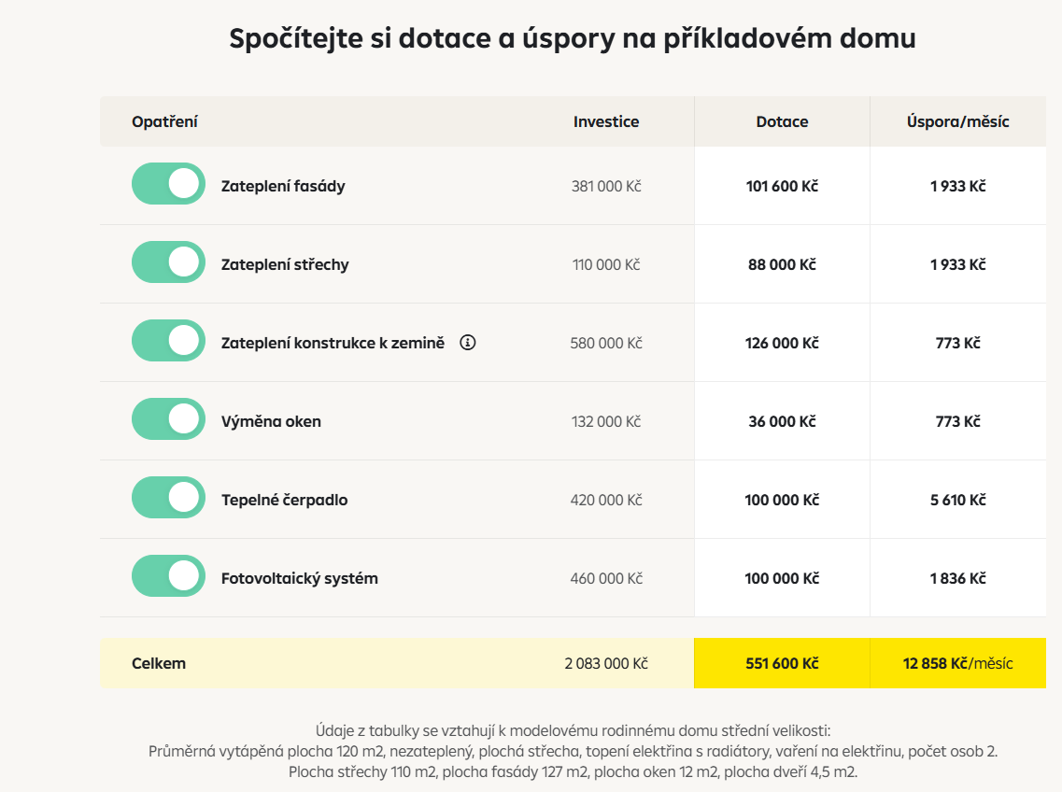
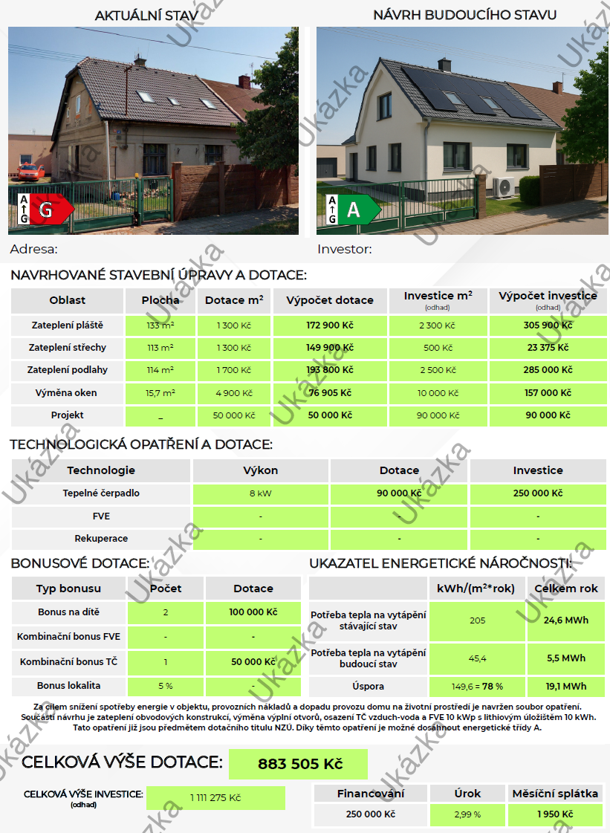
Příklady rekonstrukcí s dotacemi
19 193
21 992

Slide 16
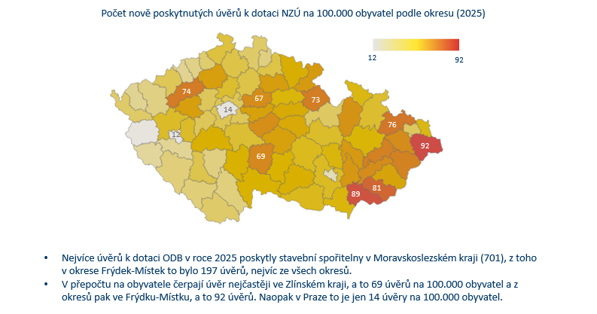
Úvěry k dotacím Oprav dům po babičce

Slide 17
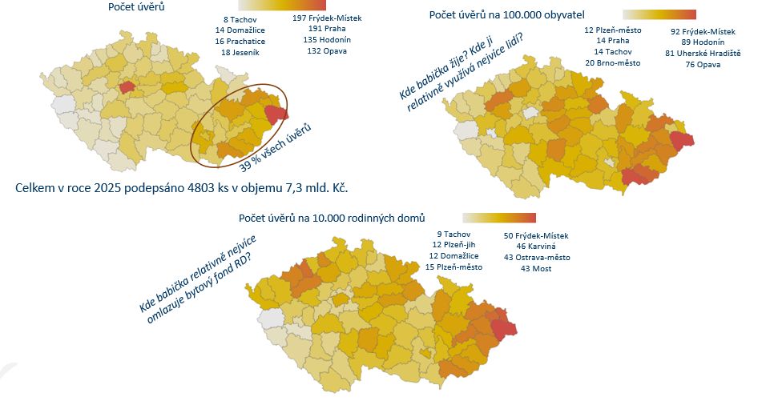
Úvěry k dotacím Oprav dům po babičce (2025)
Úvěry k dotacím NZÚ 2025

Slide 18
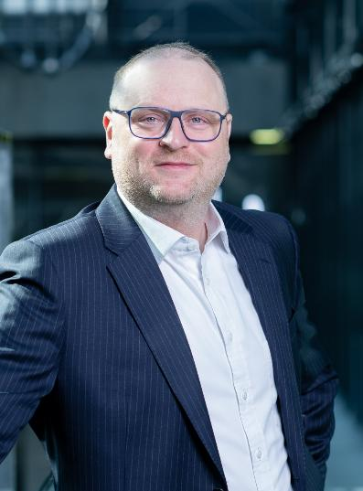
Stavební spoření
je bezpečné a má
výhodné zhodnocení
Martin Vašek, předseda představenstva ČSOB Stavební spořitelny
a 1. místopředseda Asociace českých stavebních spořitelen

Slide 19
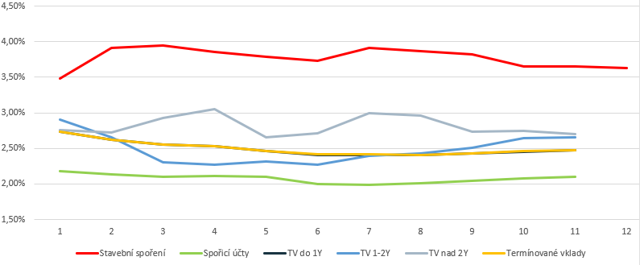
Porovnání zhodnocení
Průměrné zhodnocení v roce 2025 (po odečtení poplatků a daní): stavební spoření – 3,78 %
spořící účty – 2,08 %
termínované vklady – 2,50 %
Zdroj: AČSS

Slide 20
Prognóza vývoje úrokových sazeb
12/2025 *
12/2026 *
ČNB
Stavebko
3,5 %
3,25 – 3,5 %***
Spořicí
účty
~3,5 - 4 %
2,099 %
1,5 – 3 %***
Termínovaný
vklad
6M
je vítěz…
2,475 %
1,5 – 3 %***
* Vše úrokové sazby p.a., zdroje: ** makroekonomický tým ČSOB Stavební spořitelny.

Slide 21
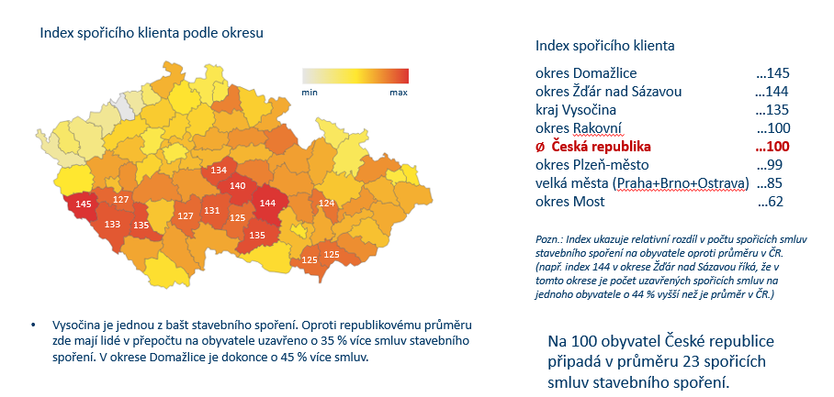
Stavební spoření – spoření
Členové AČSS (Asociace českých stavebních spořitelen): ČSOB Stavební spořitelna, Stavební spořitelna České spořitelny, Modrá pyramida stavební spořitelna a Raiffeisen stavební spořitelna
Data k 31. 12. 2025

Slide 22
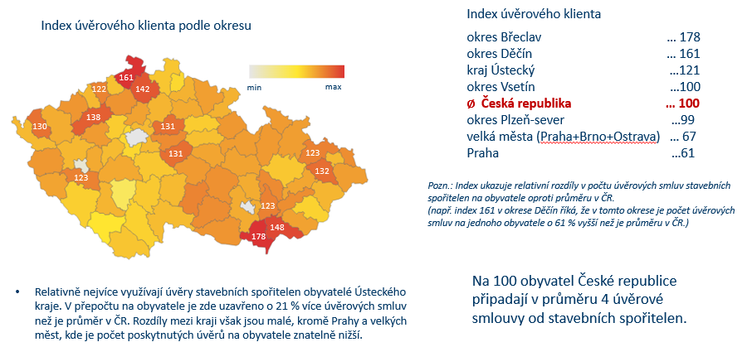
Stavební spoření – úvěry
Členové AČSS (Asociace českých stavebních spořitelen): ČSOB Stavební spořitelna, Stavební spořitelna České spořitelny, Modrá pyramida stavební spořitelna a Raiffeisen stavební spořitelna
Data k 31. 12. 2025

